Slide 1
BĄDŹ KUMPLEM, NIE DOKUCZAJ!
projekt klasy 4b ze szkoły na Piwnej w Poznaniu

Slide 2
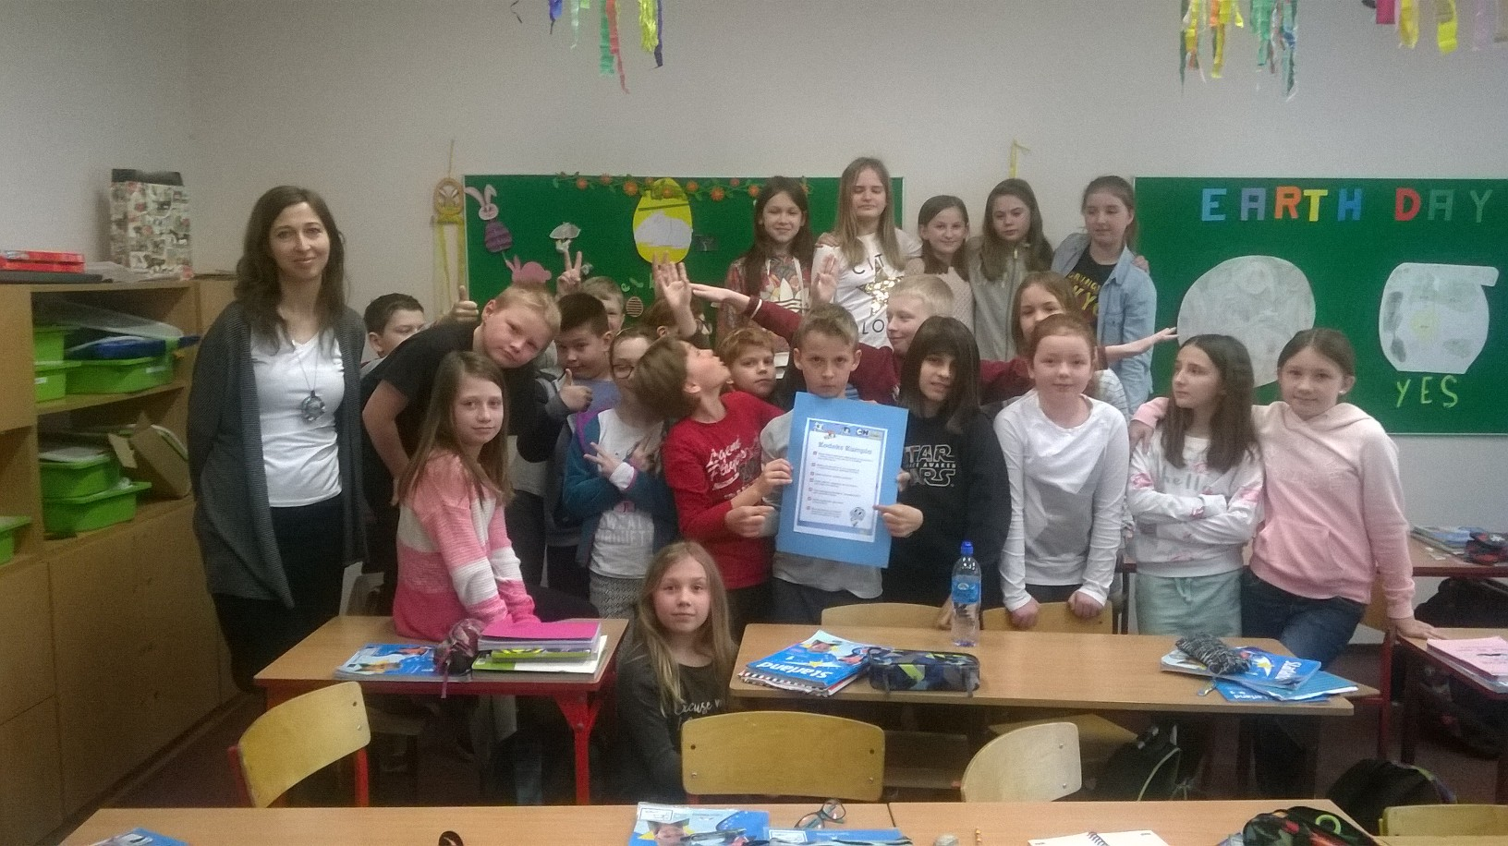
To my! Klasa 4b z wychowawczynią, panią Basią

Slide 3
Nasz projekt
W kwietniu 2017 postanowiliśmy wziąć udział w projekcie “Bądź kumplem, nie dokuczaj!”
Pani mówiła, że dobrze nam to zrobi, bo trochę się ostatnio kłóciliśmy i obrażaliśmy.
Chłopaków do udziału zachęcił na pewno ambasador projektu - Kuba Błaszczykowski, wszyscy chcieliby być tacy jak on, zwłaszcza na boisku!

Slide 4
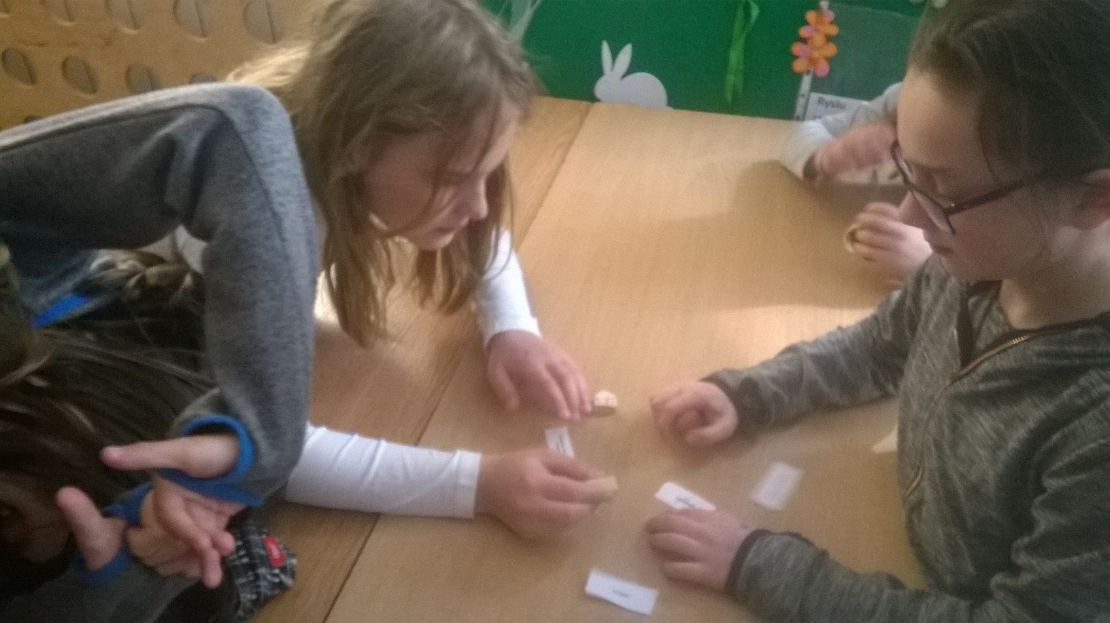
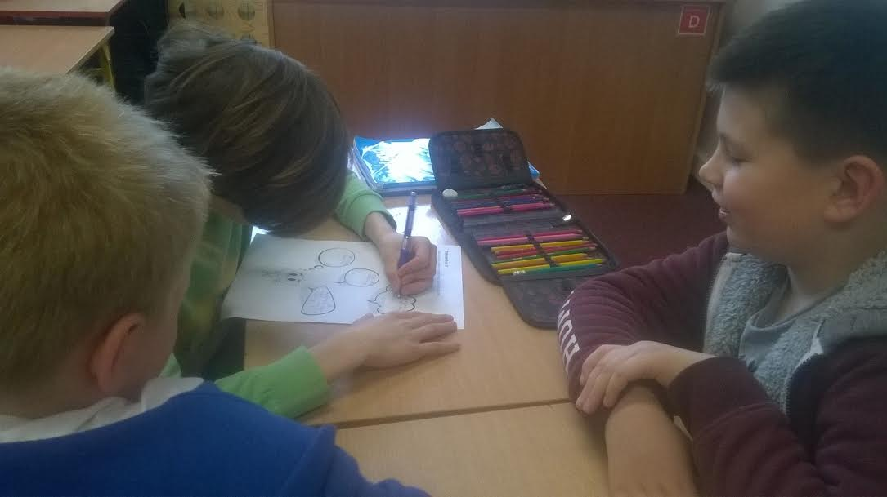
dokuczacz
Na pierwszej lekcji odwiedził nas “Dokuczacz” - sami go namalowaliśmy! - był naprawdę okropny i mówił same przykre rzeczy!
Potem oglądaliśmy kilka kreskówek i pracowaliśmy w grupach. Wszyscy mieli dużo do powiedzenia.

Slide 5
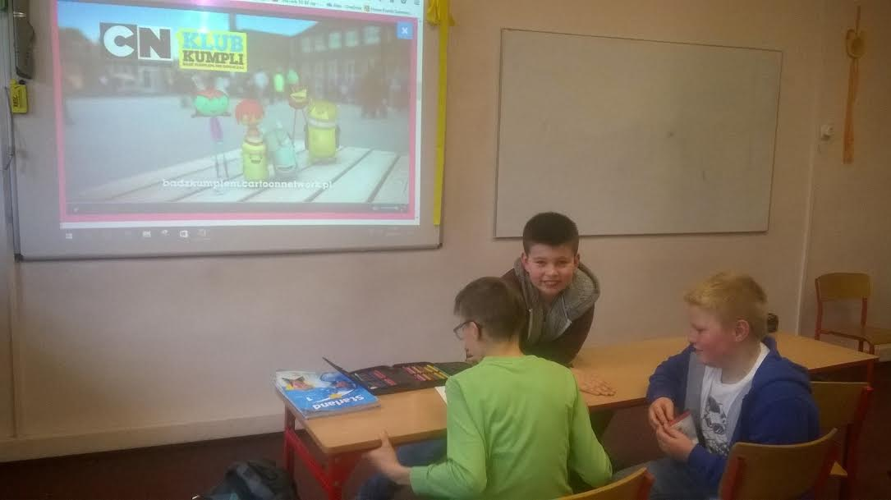
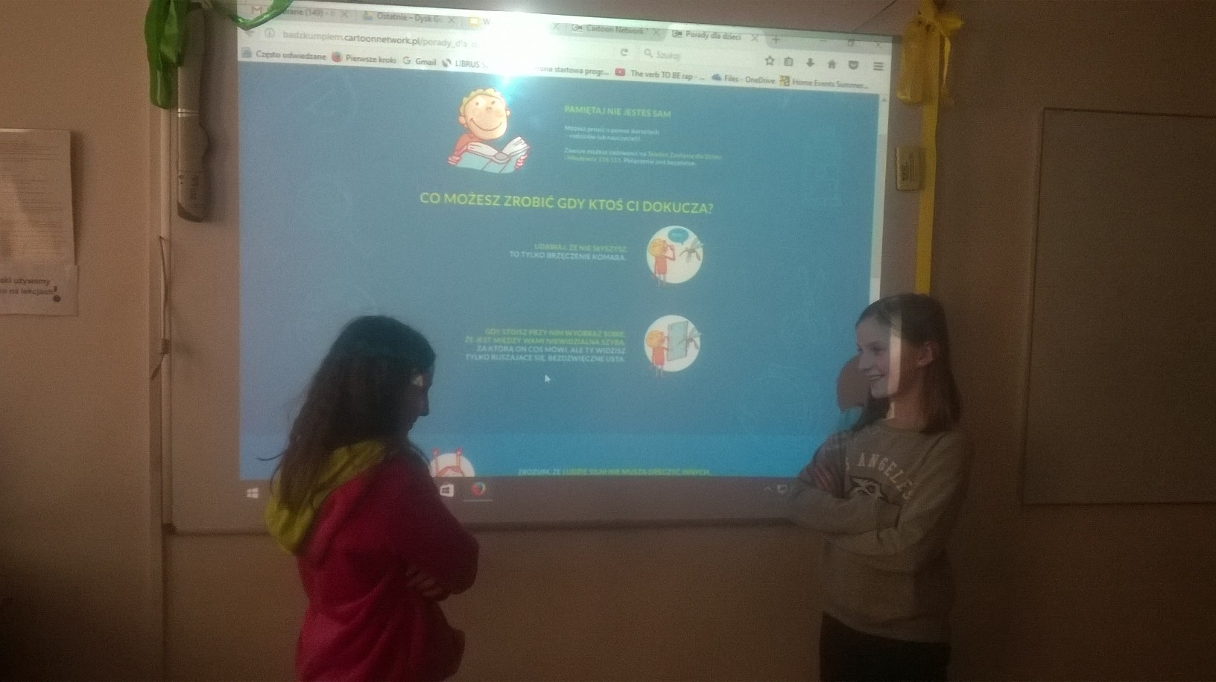
jak sobie radzimy
Na kolejnych zajęciach ćwiczyliśmy jak sobie radzić, gdy ktoś nam dokucza i jak pomóc tym, którym dokuczają inni.
Kilka osób przeprosiło się nawzajem i podało sobie rękę na zgodę!

Slide 6
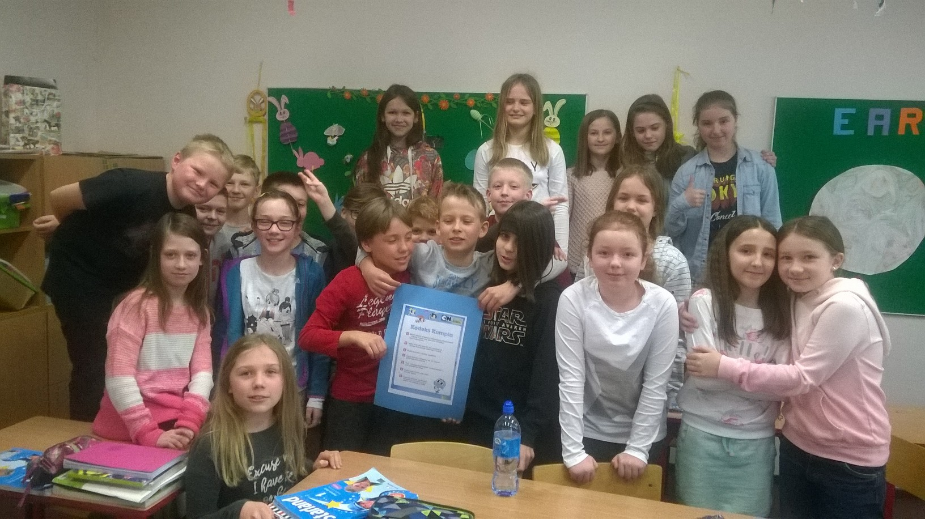
kodeks kumpla
Omówiliśmy też KODEKS KUMPLA i powiesiliśmy go u siebie w klasie.

Slide 7
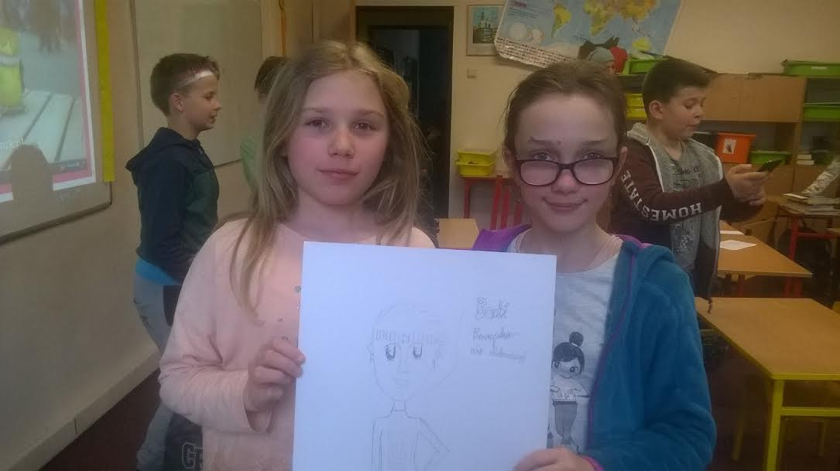
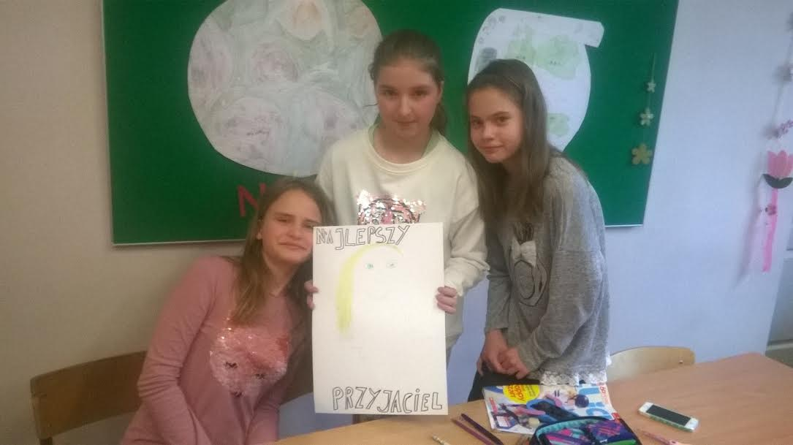
mój przyjaciel
Dziś na zajęciach rozmawialiśmy o tym jak ważne jest, by mieć dobrego przyjaciela i opowiadaliśmy jakie powinien mieć on cechy. Obejrzeliśmy też kolejne kreskówki, a potem
rysowaliśmy dobrego kumpla.

Slide 8
podsumowanie
Dzięki projektowi “Bądź Kumplem, nie dokuczaj”, naprawdę dużo się nauczyliśmy.
Teraz już wiemy, że “dokuczacz” jest tak naprawdę słaby i nieszczęśliwy. Pewnie ktoś go kiedyś skrzywdził, a teraz on krzywdzi nas.
Wiemy też jak sobie z nim radzić i jak pomóc tym, którzy tego nie potrafią.
Chyba wszyscy będziemy od teraz lepszymi przyjaciółmi i kumplami, a nasza klasa - najbardziej zgraną klasą w szkole!
Dziękujemy Panie Błaszczykowski! Uczniowie z 4b!

